Slide 1
含参量子线路化简
队名：这才是伊比利亚的至高之术

Slide 2

赛题分析
量子线路化简
已知线路表达，求等效酉阵 $U$ (忽略全局相位后) 的最简线路
相关领域：量子线路合成
已知目标酉阵 $U$，求给定门集合上的最简生成线路
挑战：含参UCCSD线路化简
线路很长
含有参数符号
Notes:
该同样类似于gcc编译时的指令化简

Slide 3
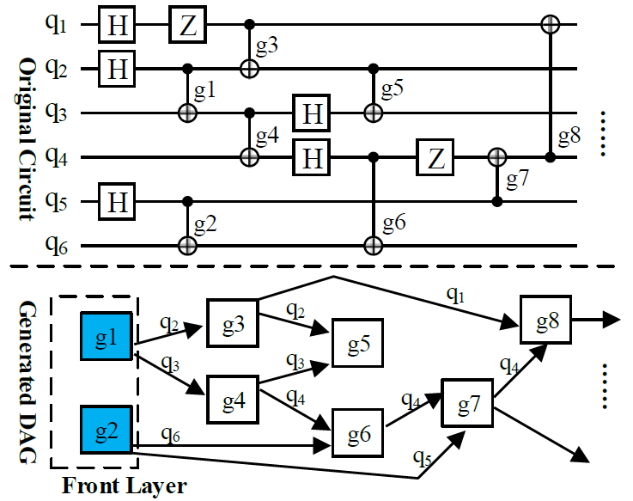
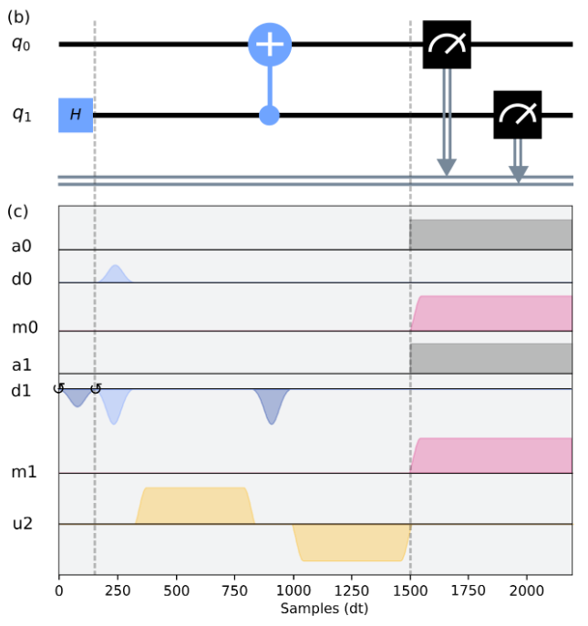
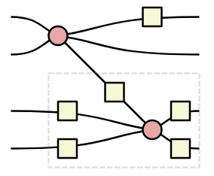
量子线路的表达方式
H Q2
X2P Q0
H Q1
CZ Q0 Q1
H Q1
H Q2
CZ Q1 Q2
H Q2
RZ Q2 -s_0
H Q2
CZ Q1 Q2
H Q2
H Q1
CZ Q0 Q1
H Q1
X2M Q0
H Q2
X2P Q2
脉冲模型
指令模型
线缆模型
有向无环图(DAG)模型
张量网络模型
qcis
输入
Notes:
基本思想：把一个线路转换到各个域上去尝试化简，反复横跳

Slide 4
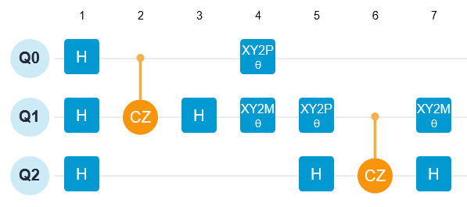
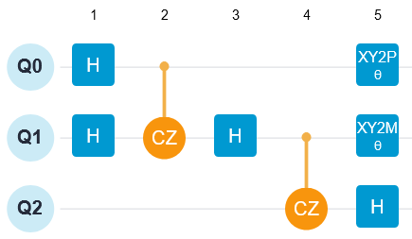

基于线缆模型化简：cancel_inverse & merge_rotation
cancel_inverse：对于任意酉阵 $U$，有 $UU^{†}=I$
merge_rotation：对于旋转门 $R(θ)$，有 $R\left(a\right)R\left(b\right)=R(a+b)$
新建空线路，逐个加入门并尝试与当前线缆最后一个门对消或合并
Notes:
这个很简单，没啥可说的，数据结构设计得好就很很容易做

Slide 5
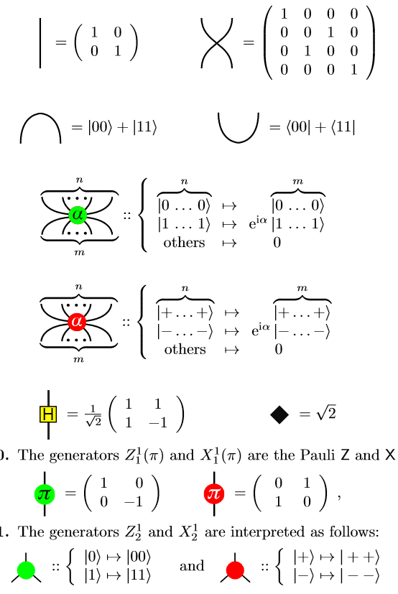
基于张量网络化简：zx 演算 (arXiv: 0906.4725)
ZX-diagram
红色节点表示绕X轴旋转，极性 (polarity)
绿色节点表示绕Z轴旋转，相位 (phase)
横项连线表示比特间相互作用
纵向并排表示系统组合
ZX-rules
一组图论规则，可用于局部模式匹配-替换
启发式地重复套用规则即可简化图
https://zxcalculus.com/intro.html
一套非常邪恶的鬼画符，
繁琐无序的巫术演出，
我们能做什么呢，
调库就完事了。
——尼古拉斯·克拉维尔
Notes:
N比特的量子线路也是一个N顶点的多重图，可以用经典的图论手段解决一些问题

Slide 6
其他trick
方法融合：简化-淘汰迭代搜索
重复迭代生成多个化简线路，选择线路深度最小的 k 个进入下一轮迭代
处理含参线路中的参数符号
分离含参段落 (vqc) & 不含参段落 (qc)，只化简qc段
使用符号计算 sympy
已在 cancel_inverse & merge_rotation 中实现
ZX 演算部分暂时无法实现，因为它不能支持任意旋转角

Slide 7

正确性检验
$U$ 为原始线路，$V$ 为化简线路
逆矩阵校验
$V^{†}U∝I$ （忽略全局相位）
在 ZX 演算中可以实现
随机采样态校验
$|⟨φ|V^{†}|U\left|φ\right\rangle |²→1$
在一般量子计算模拟器中可以实现

Slide 8
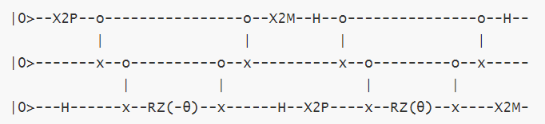
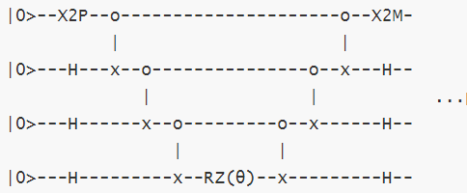

测试线路 uccsd
单激发线路小节SE
$\left|001\right\rangle →α \left|001\right\rangle +β \left|100\right\rangle$
描述单个电子轨道跃迁
双激发线路小节DE
$\left|0011\right\rangle →α \left|0011\right\rangle +β \left|1100\right\rangle$
描述两个电子同时轨道跃迁

Slide 9
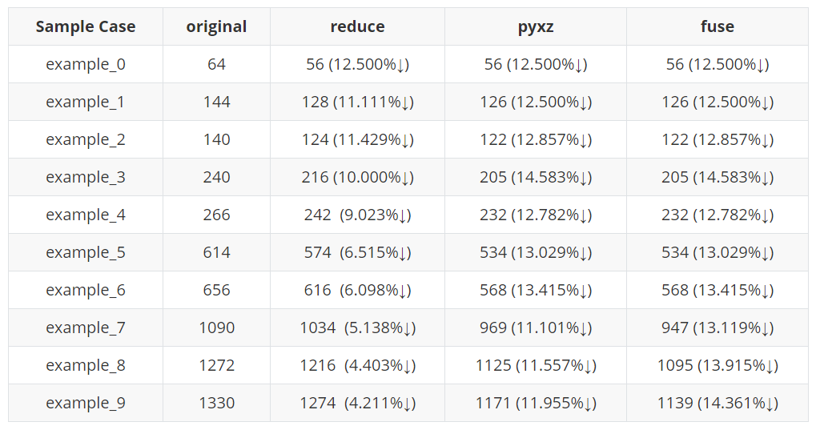
实现 & 实验结果
第三方库依赖：pyzx
平均线路深度下降：13.3061%

Slide 10
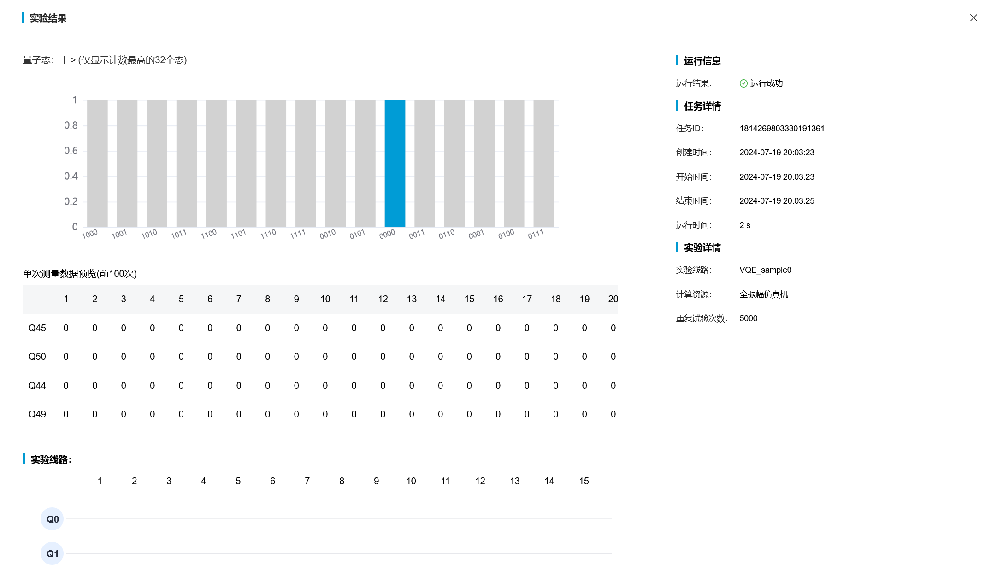
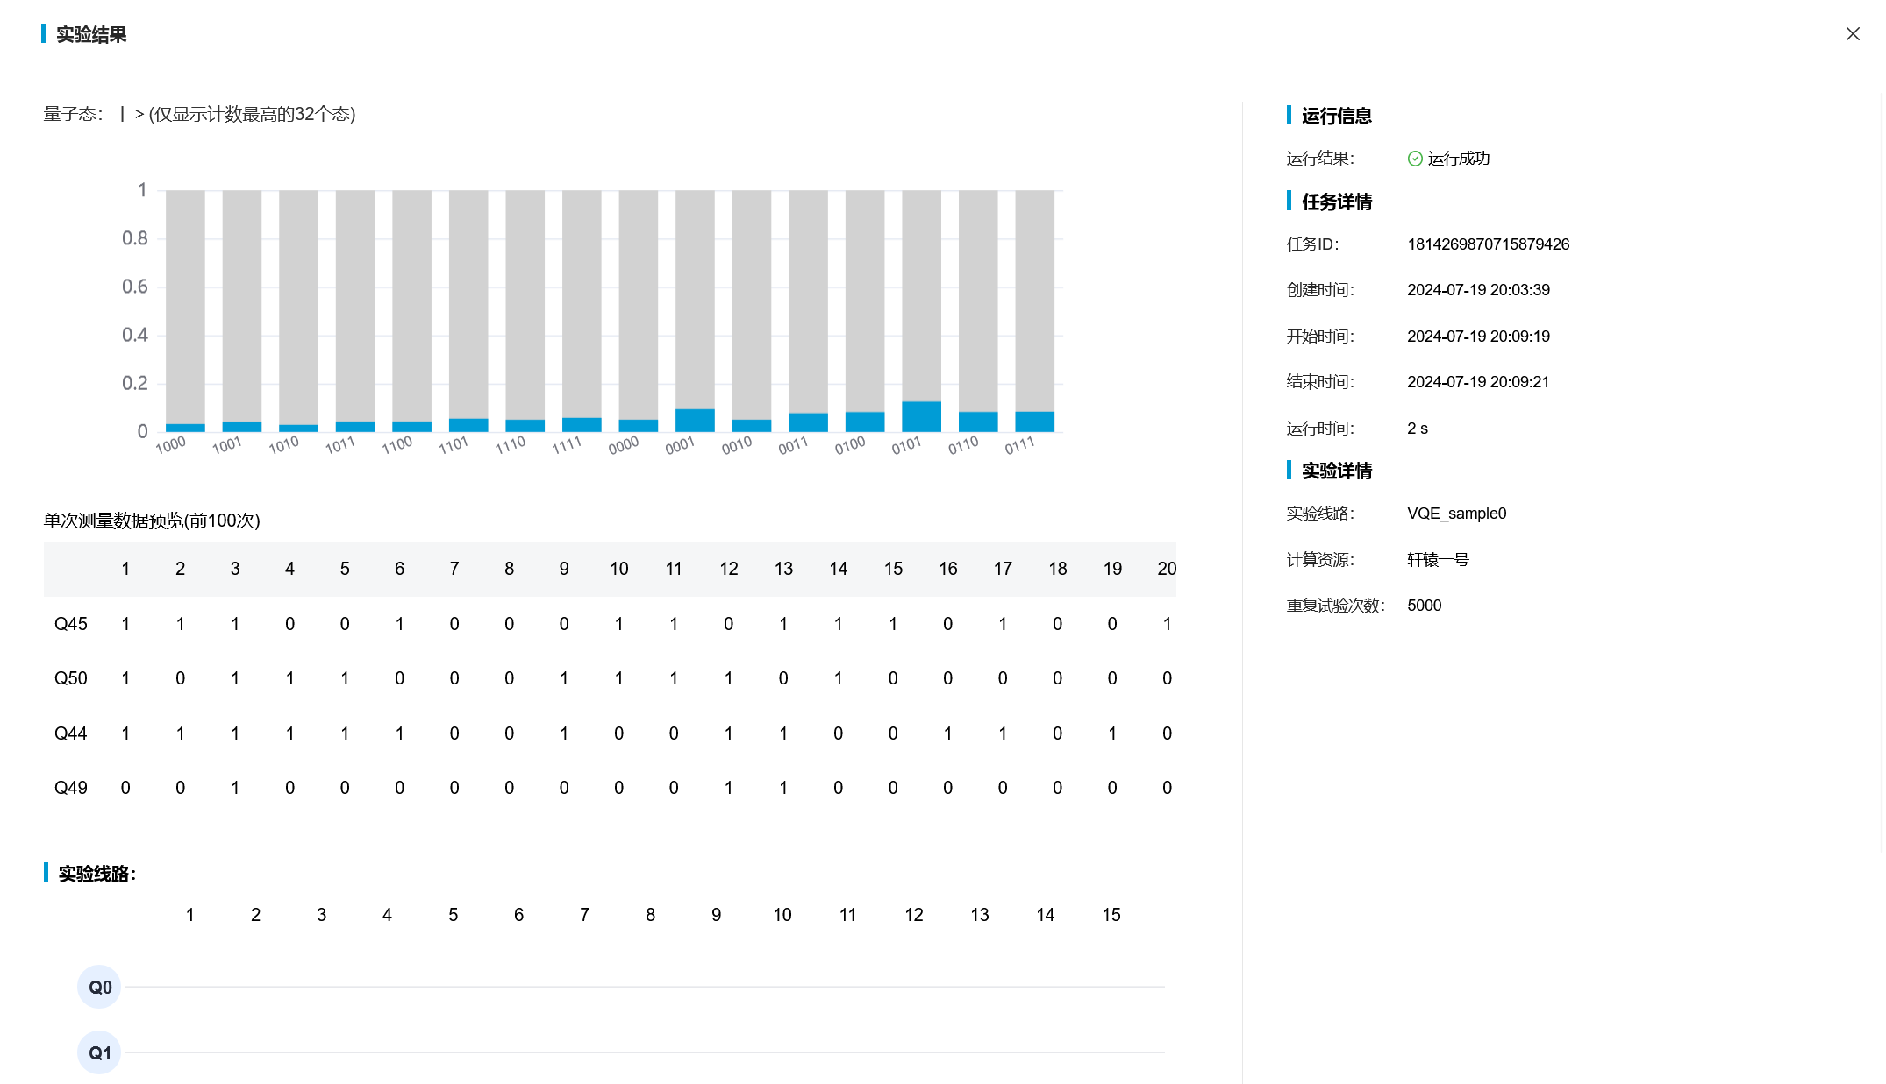
实验结果 (example_0.txt)
模拟任务ID: 1814269803330191361
真机任务ID: 1814269870715879426
(Q45 Q50 Q44 Q49)
Notes:
理想情况下只有相位的改变，末态应该保持 |00…0>，但实际上去极化噪声(?)很大

Slide 11

总结 & 展望
实现线路化简方法
基于线缆模型：cancel_inverse & merge_rotation
基于张量网络：xz演算
方法融合：简化-淘汰迭代搜索
化简 or 近似？
题目给出误差容忍 $Err\left(fid\right)= 1\%$
shallow circuit approximation via VQC!!
Notes:
考虑到误差容忍界看起来比较宽，说不定可以用VQC去近似，但这就是更深的研究话题了

Slide 12
谢谢观看
含参量子线路化简
队名：这才是伊比亚的至高之术

